Slide 1

МБОУ «Далековская средняя школа им. Демуса Б.А.»
Черноморский район Республики Крым
ПРИГОТОВЛЕНИЕ ПОВАРОМ ШКОЛЬНОЙ СТОЛОВОЙ ГОРЯЧЕГО ЗАВТРАКА
Республиканский конкурс
«Лучшая школьная столовая Республики Крым»

Slide 2
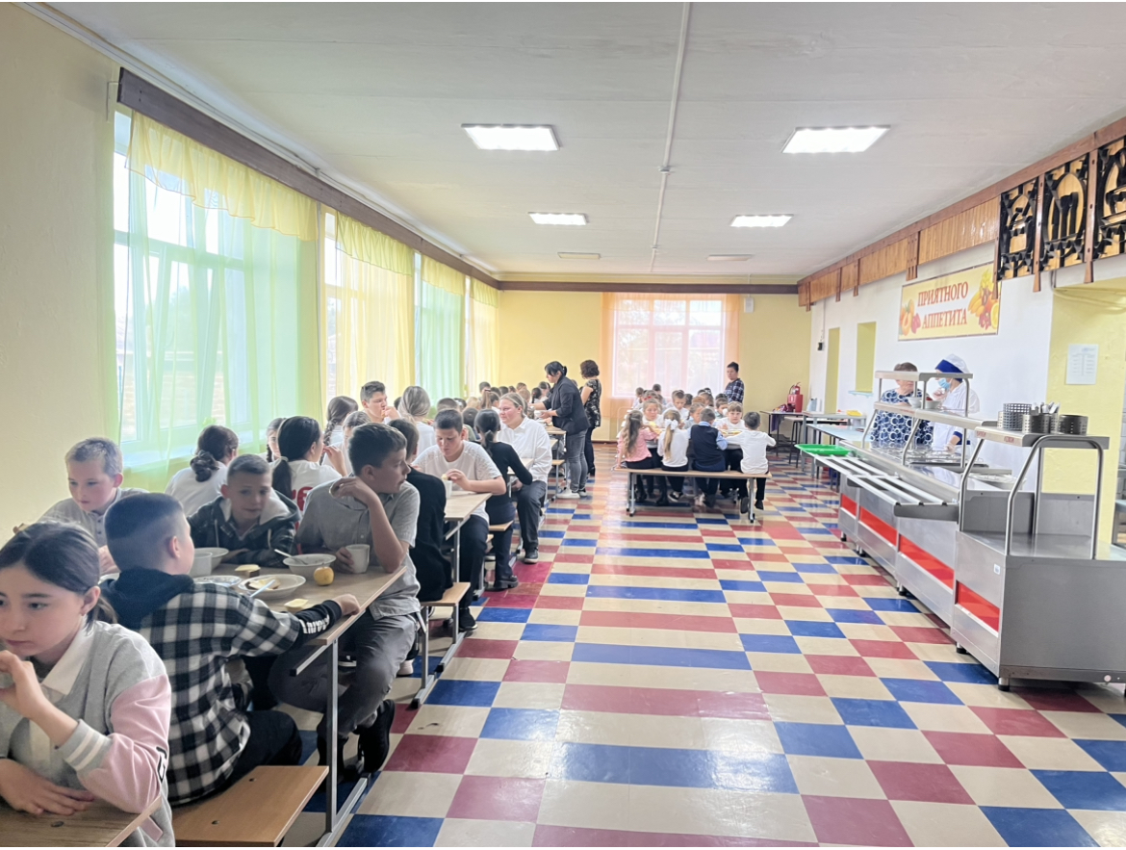
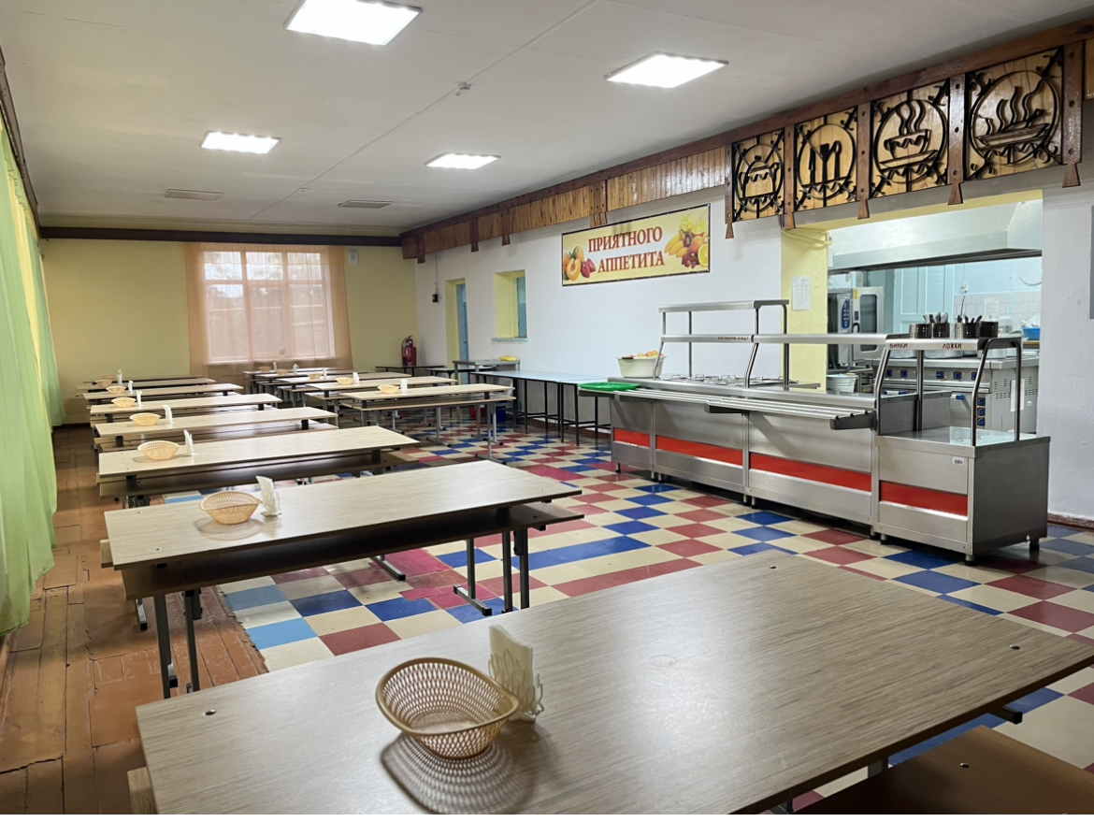
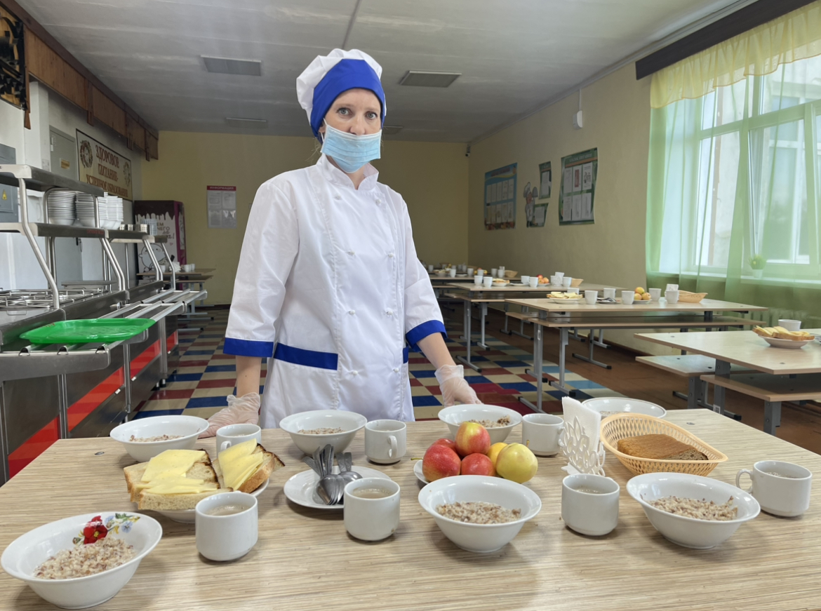
Дорогие друзья!
Мы рады приветствовать Вас в нашей школьной столовой.

Slide 3
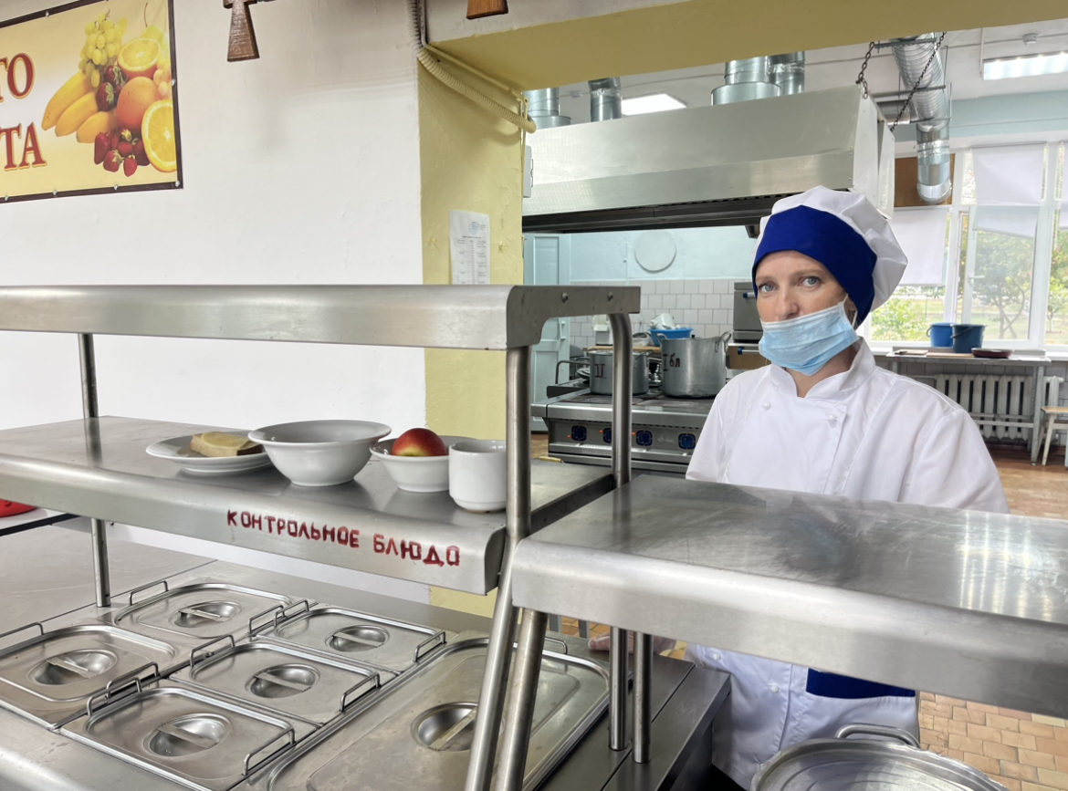
Питание в школе - один из важных факторов, определяющих здоровье подрастающего поколения.
Представляем Вашему вниманию этапы приготовления школьного завтрака!
Меню школьного завтрака:
Каша гречневая молочная
Кофейный напиток
Масло сливочное
Сыр твердый
Фрукты свежие
Хлеб пшеничный
Хлеб ржаной

Slide 4
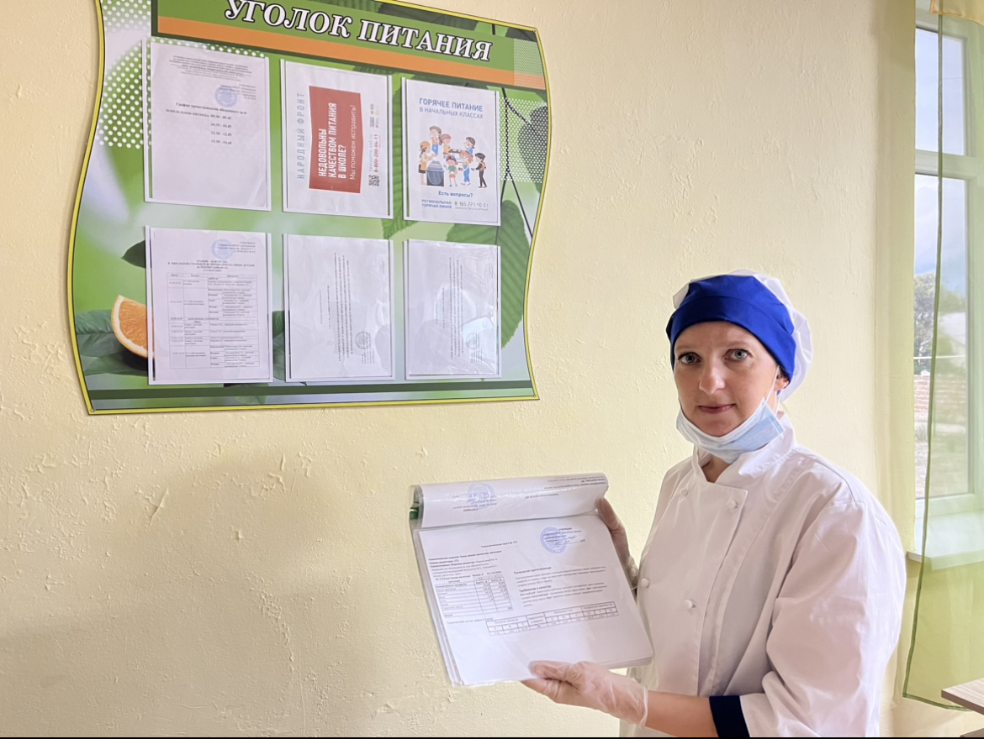
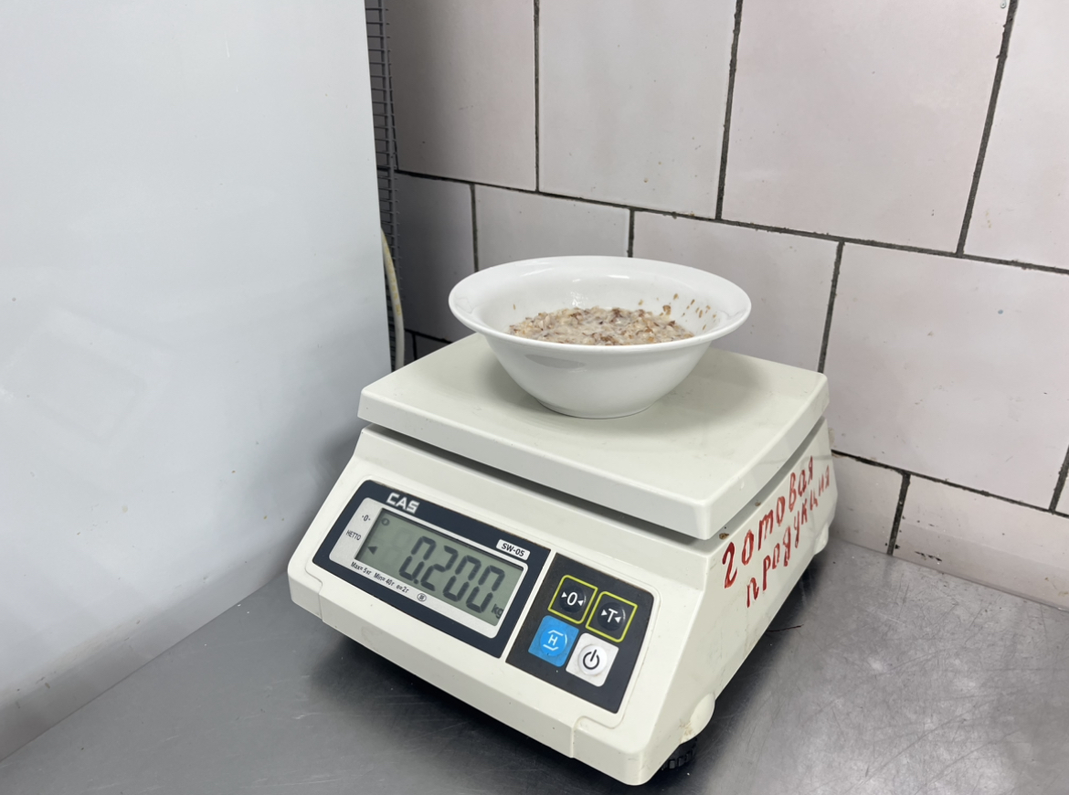
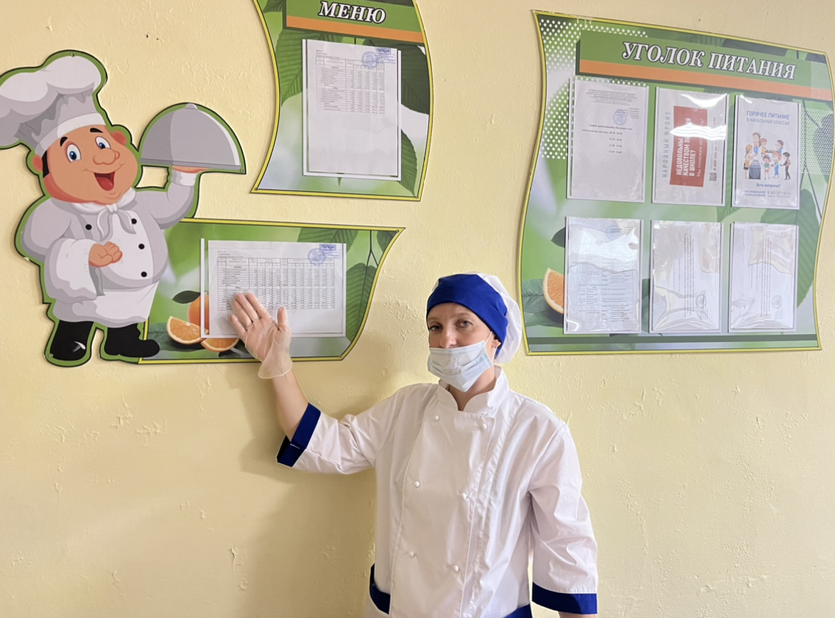
Приготовление завтрака осуществляется в соответствии с технологическими картами, в которых указывается рецептура и технология приготовления блюд.

Slide 5
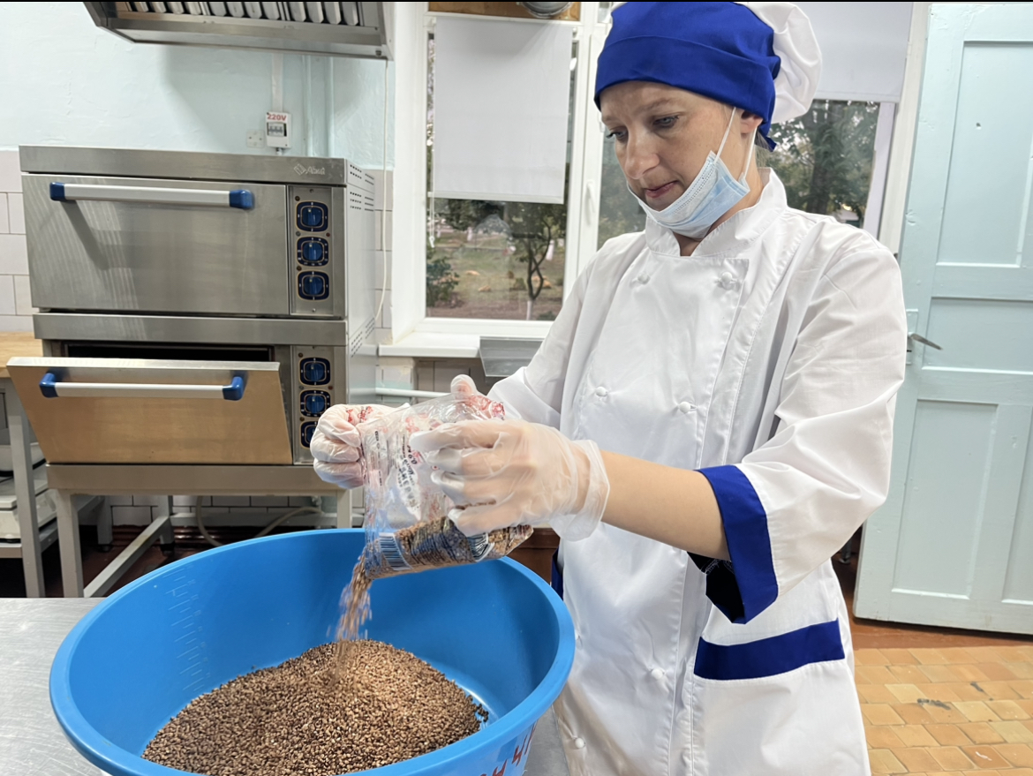
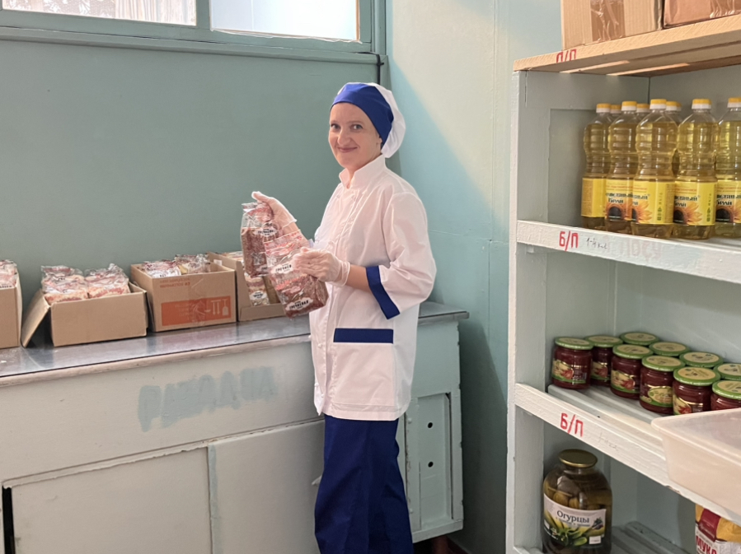
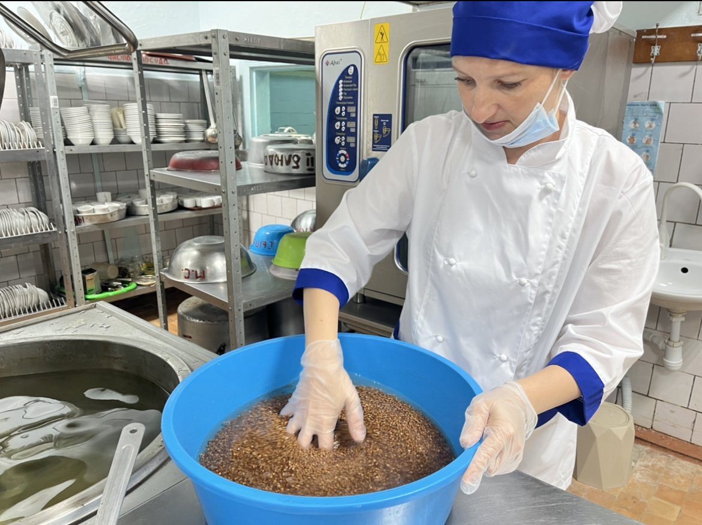
Приготовление каши гречневой молочной
Промываем гречневую крупу холодной водой.

Slide 6
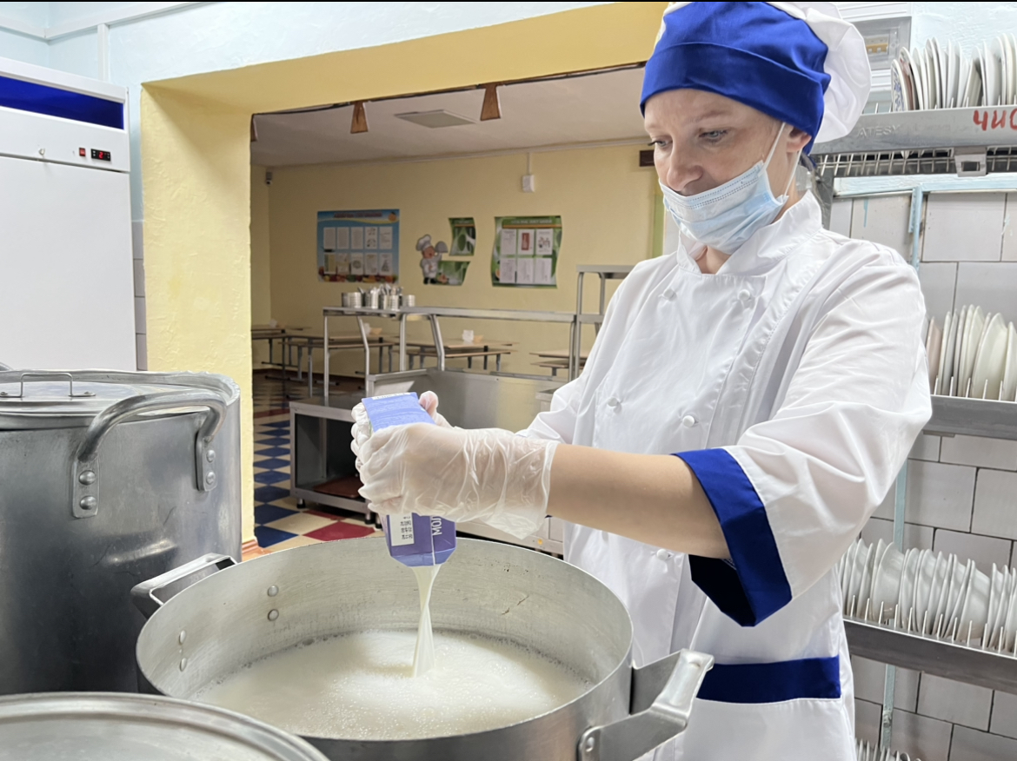
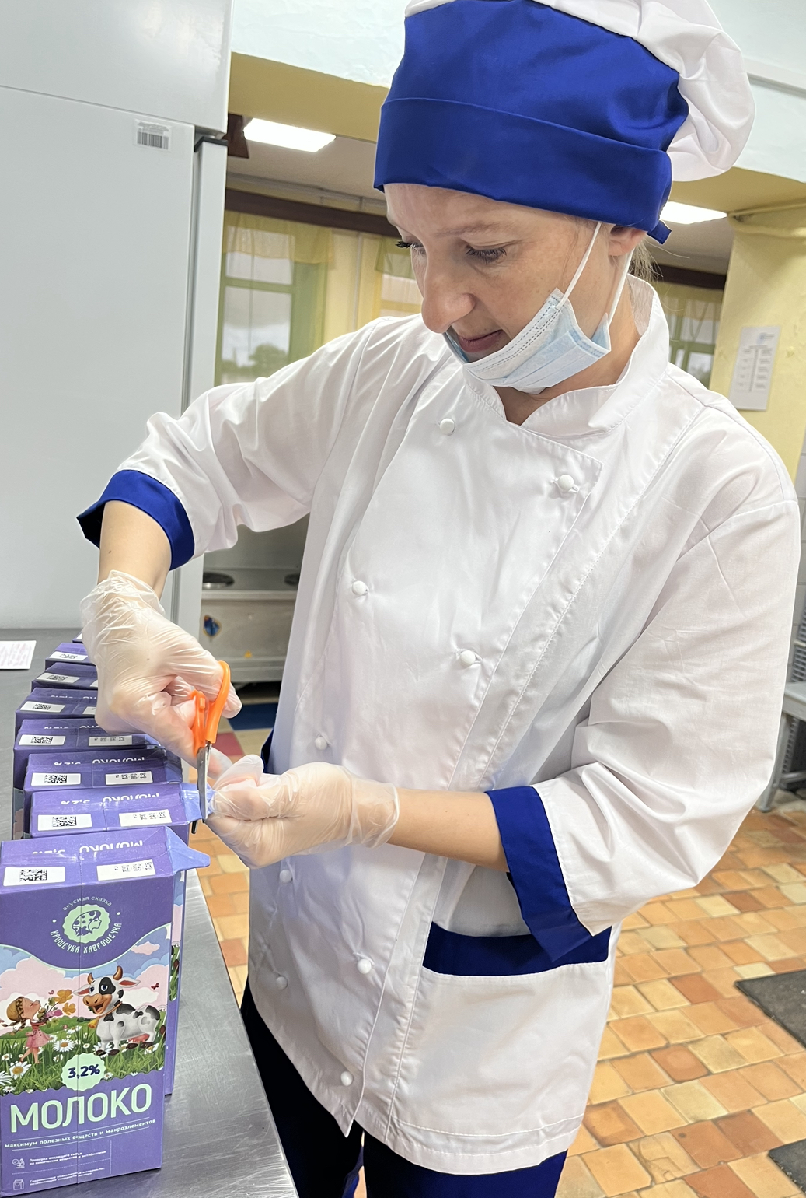
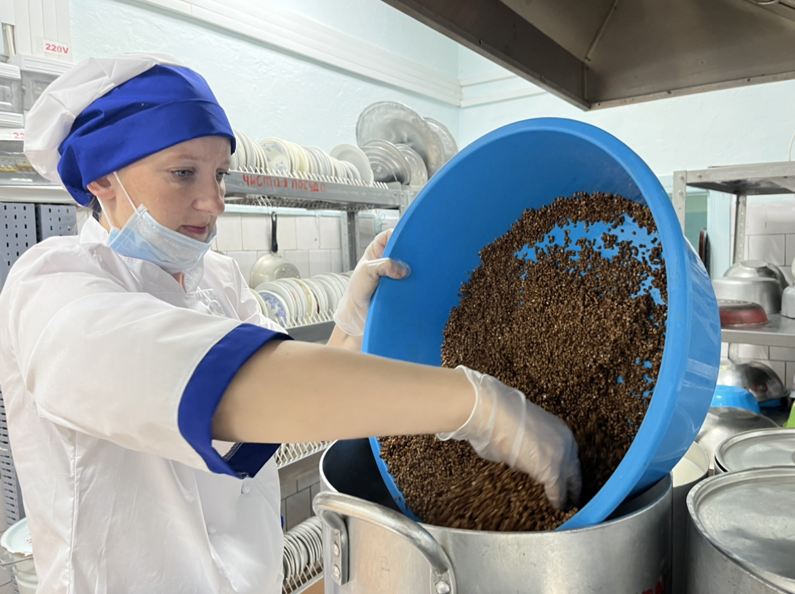
Приготовление каши гречневой молочной
Подготовленную гречневую крупу засыпаем в кипящую жидкость (молоко с водой).

Slide 7
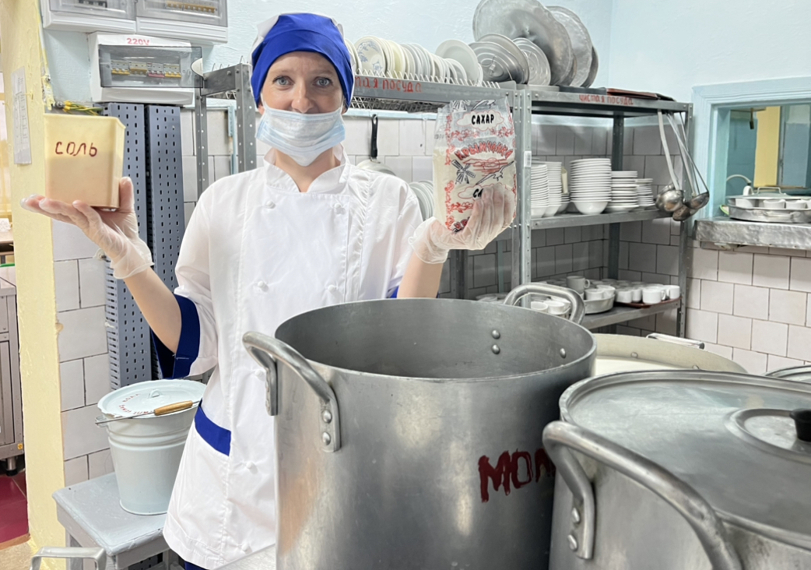
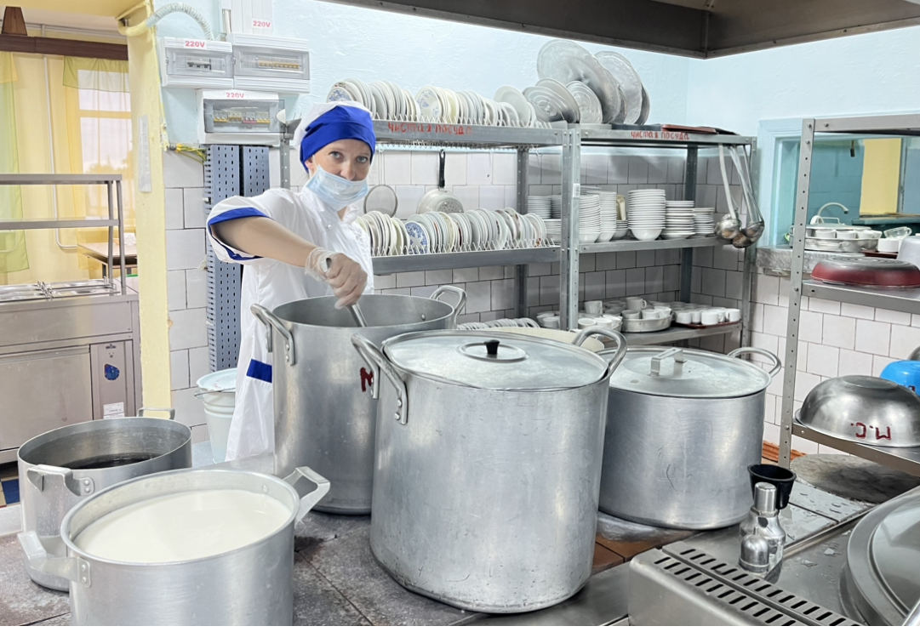
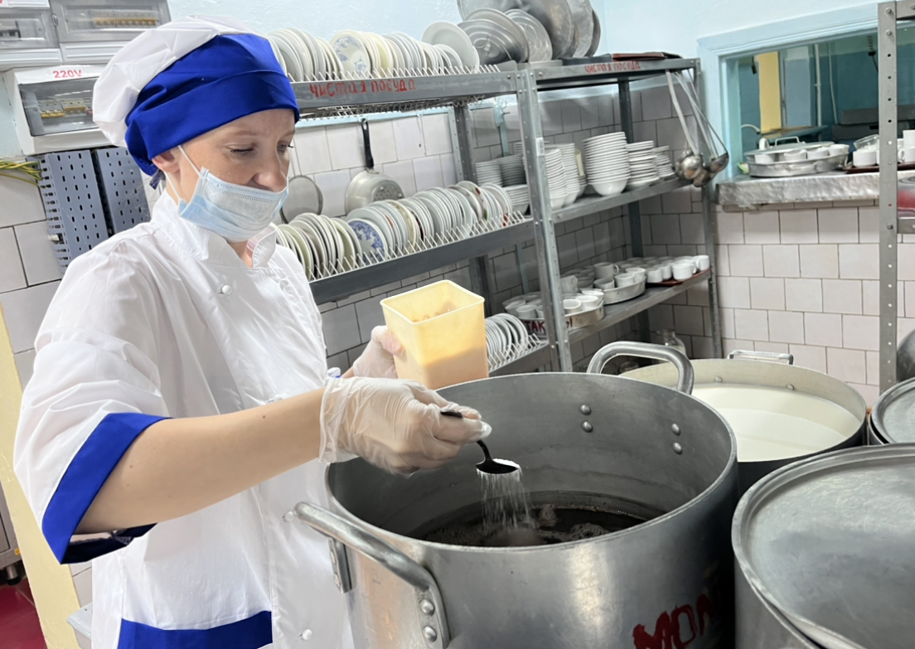
Приготовление каши гречневой молочной
Добавляем соль, сахар и варим до готовности, периодически помешивая. В готовую кашу кладем сливочное масло.

Slide 8
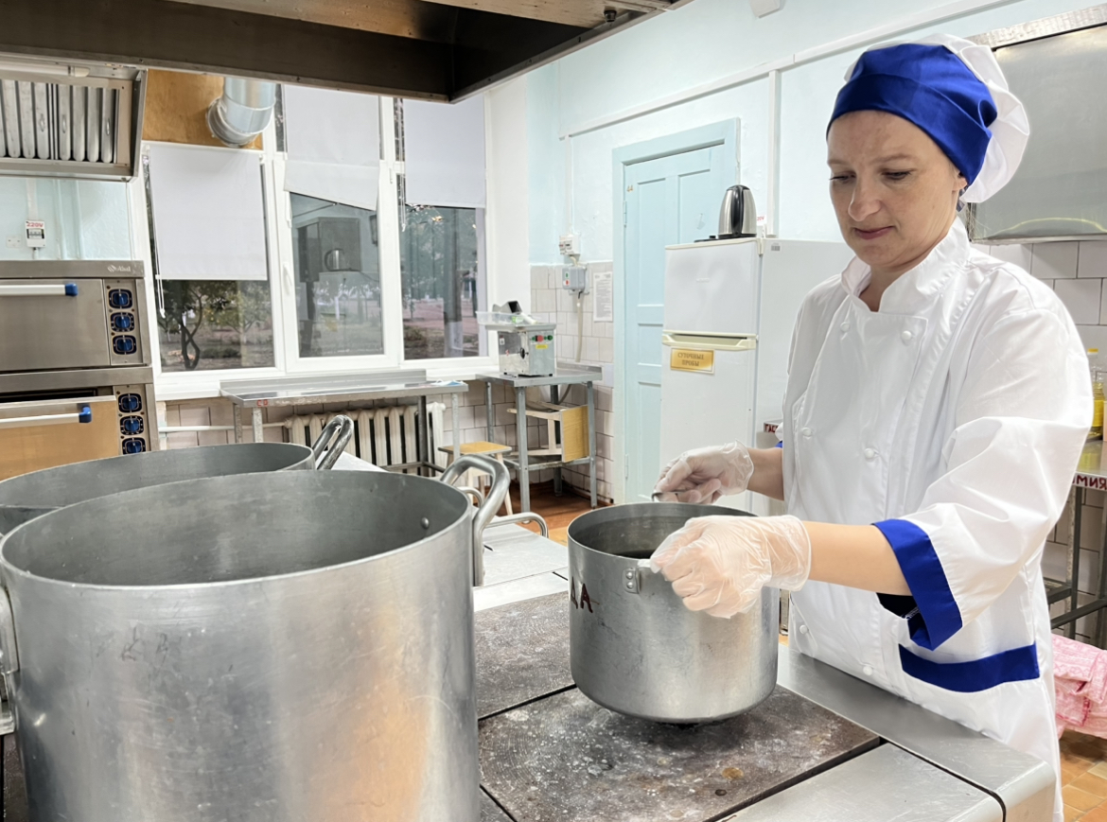
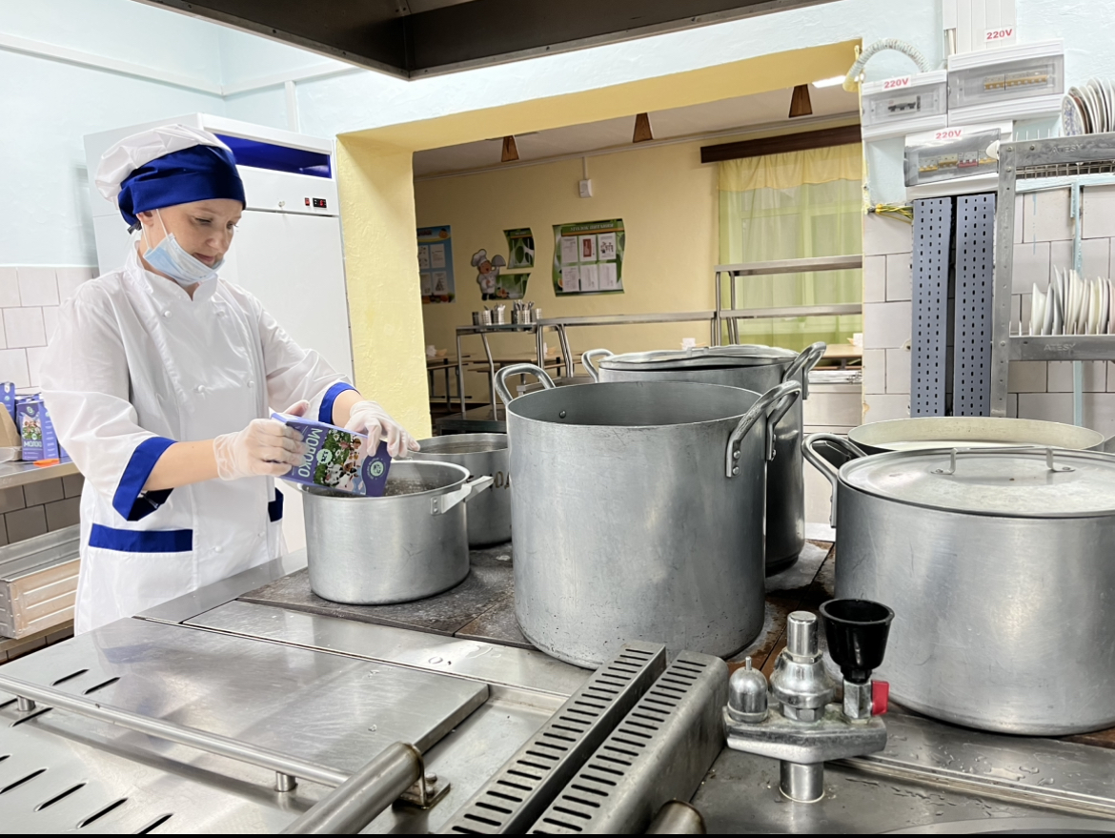
Приготовление кофейного напитка
В сваренный и процеженный кофейный напиток добавляем горячее молоко, сахар и доводим до кипения.

Slide 9
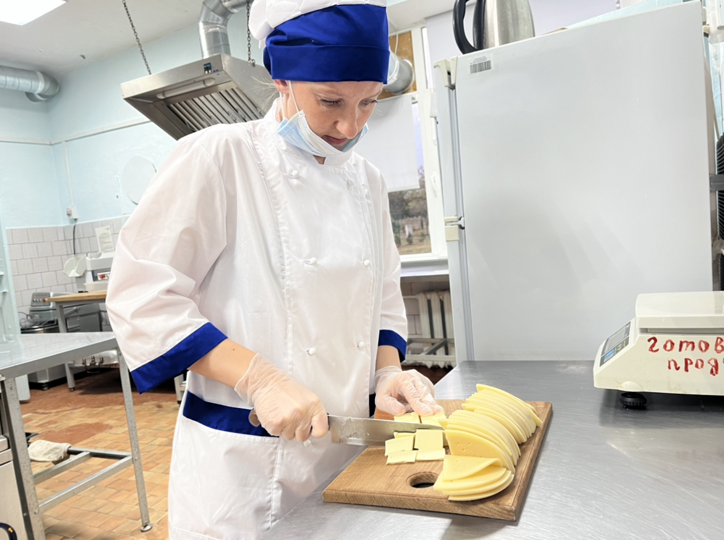
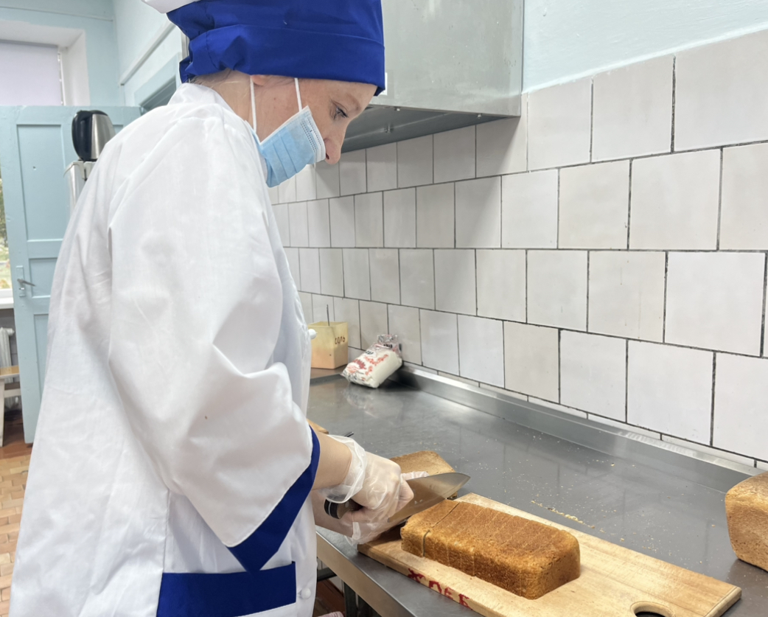
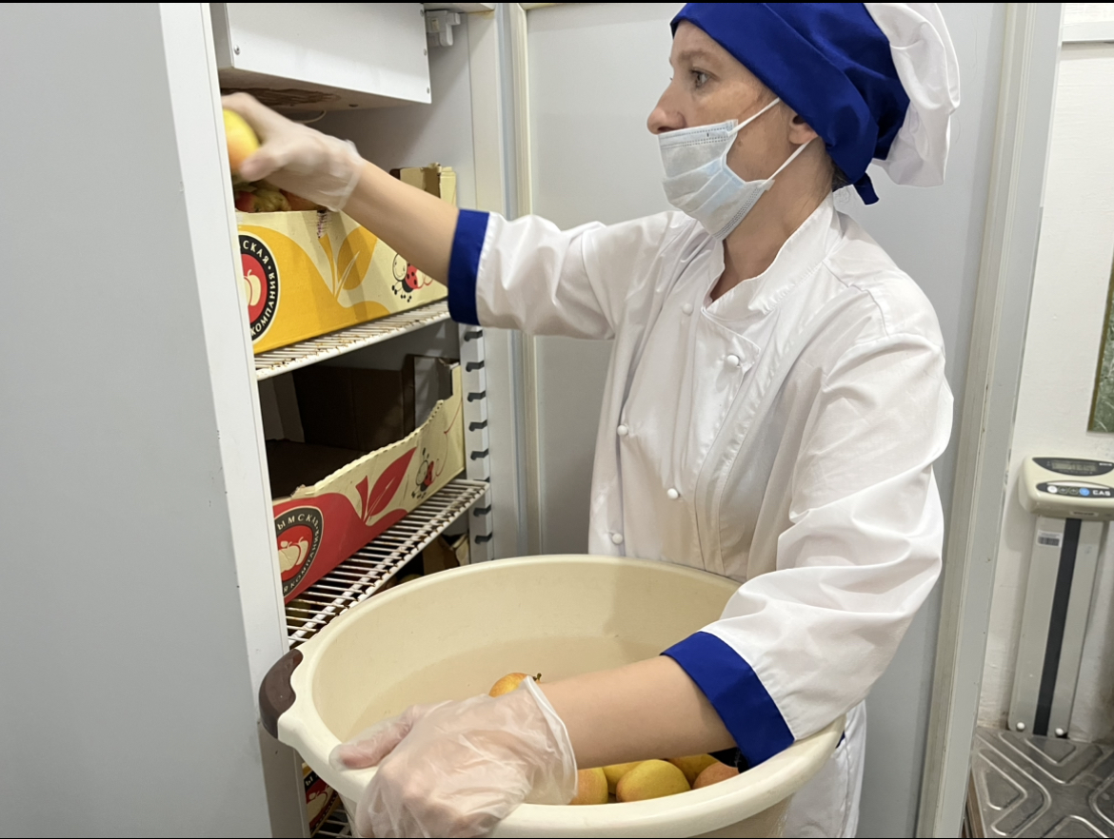
Нарезаем сыр, сливочное масло, хлеб.
Моем фрукты.

Slide 10
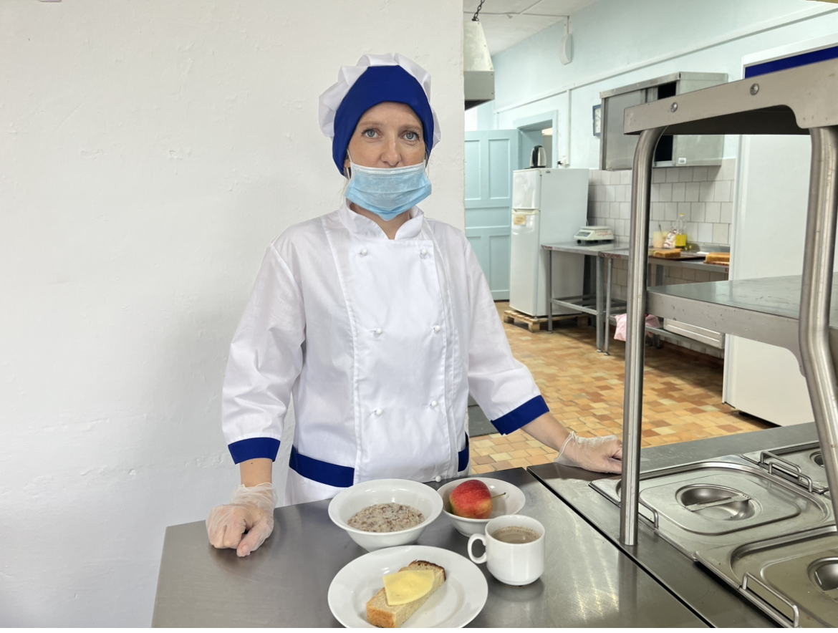
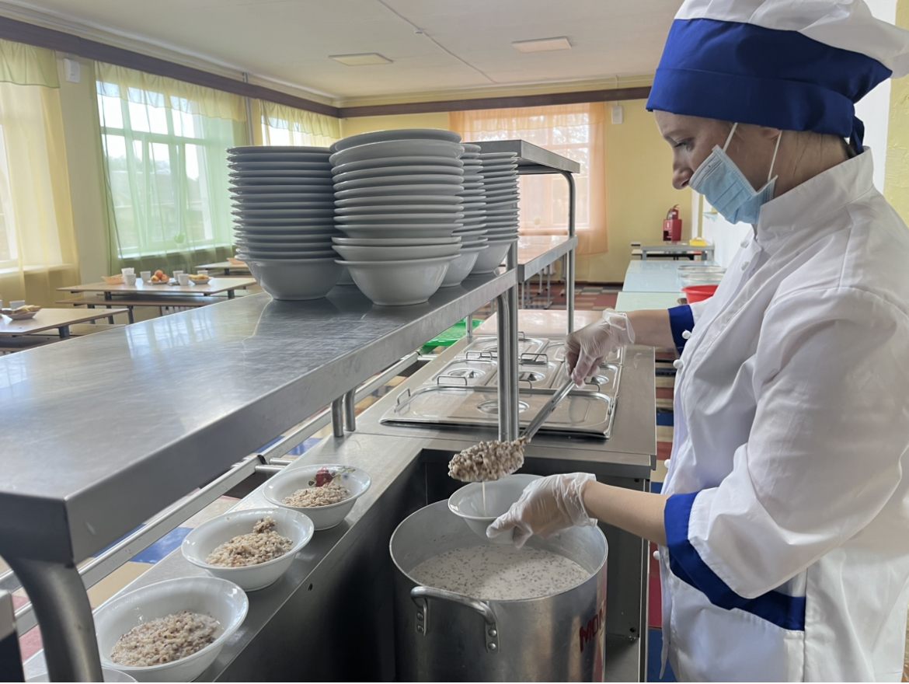
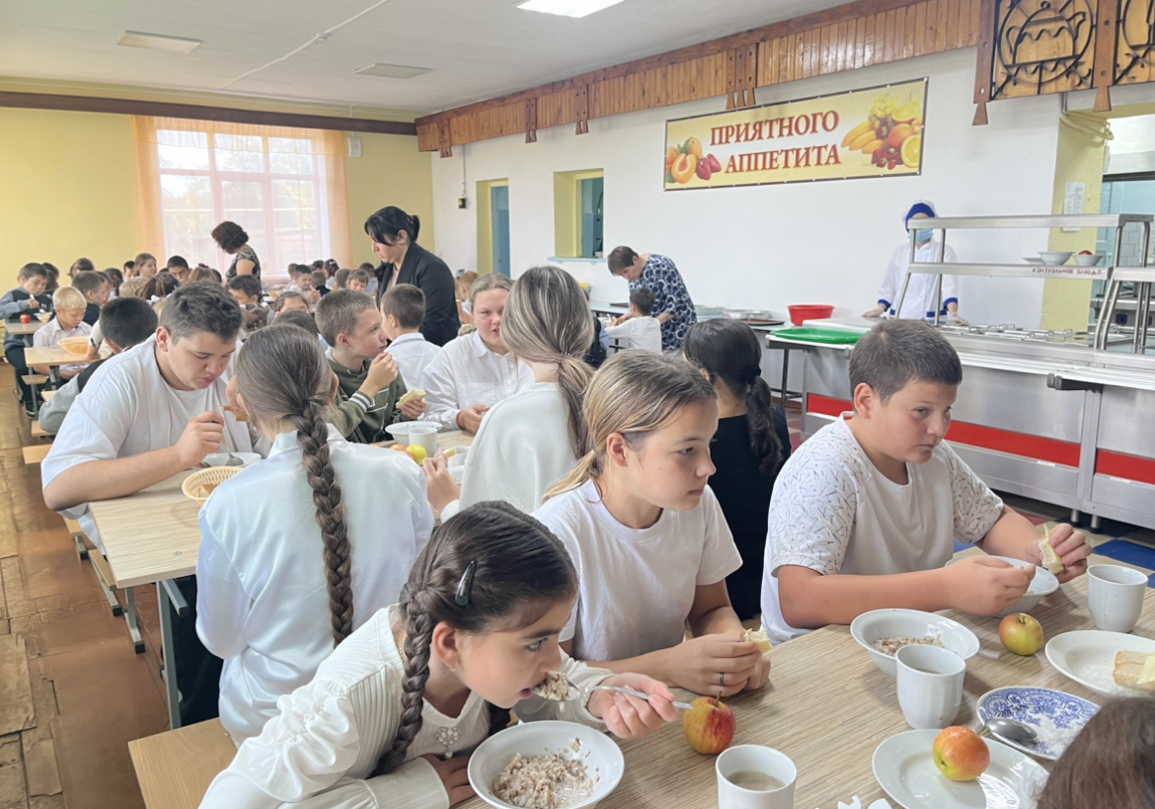
Наш завтрак готов!
Приятного аппетита!

